Slide 1
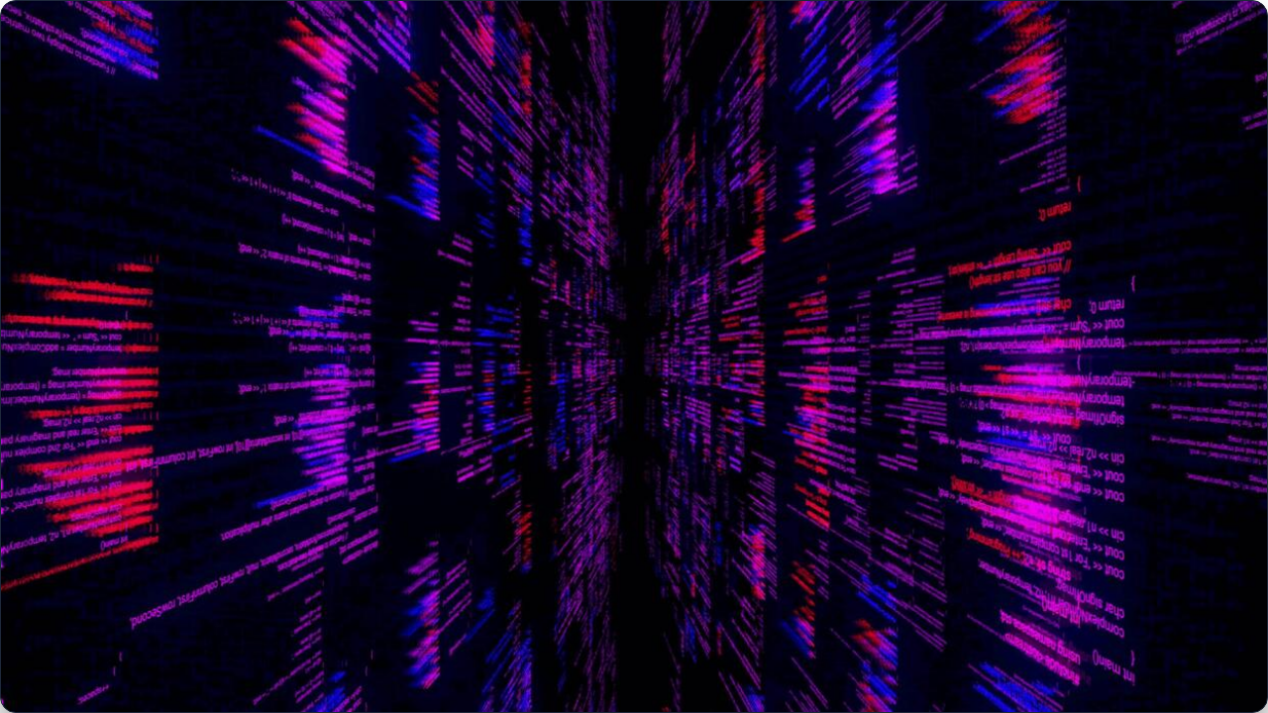


Herramientas de Desarrollo
Universidad Tecnológica del Perú | 2026
Alumnos: Huaman Salas, Peña Quispe, Tacsa Flores, Valdivia Carrasco
Docente: Solis Flores Arturo

Slide 2


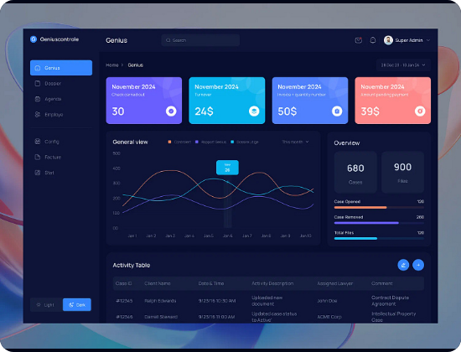
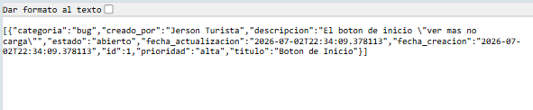
Sistema de Incidentes
•
Arquitectura Backend: API RESTful desarrollada íntegramente en Python (Flask) utilizando una base de datos local SQLite.
•
Dashboard Interactivo: Interfaz web moderna para la gestión eficiente de tickets (bugs, mejoras y reportes del sistema).
•
Filtros Dinámicos: Búsqueda cruzada combinada por estado actual, categoría del reporte y nivel de prioridad.
•
Componentes Reactivos: Tarjetas de resumen en tiempo real y modales de creación con validaciones integradas.

Slide 3
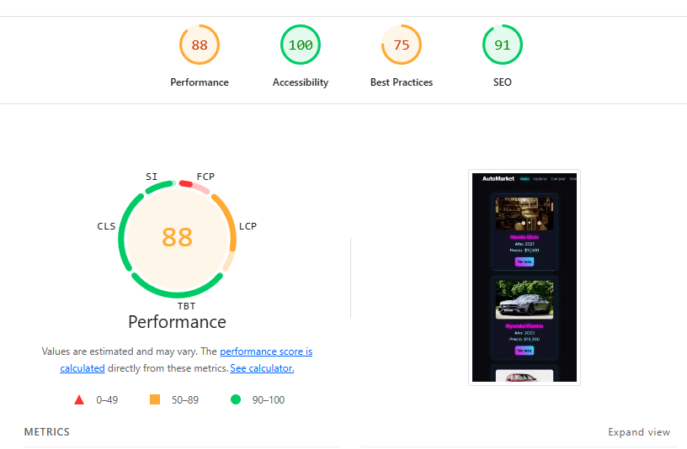
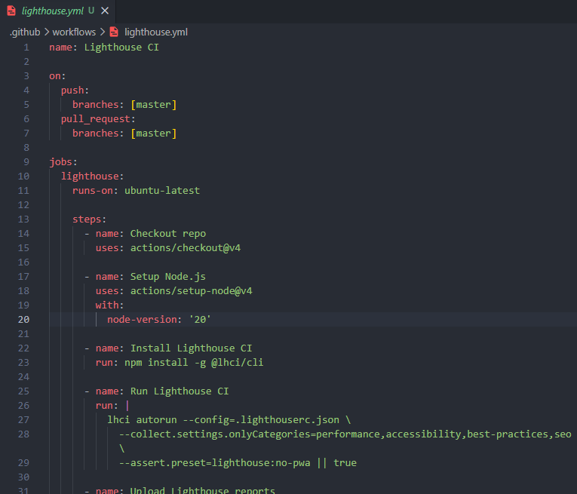
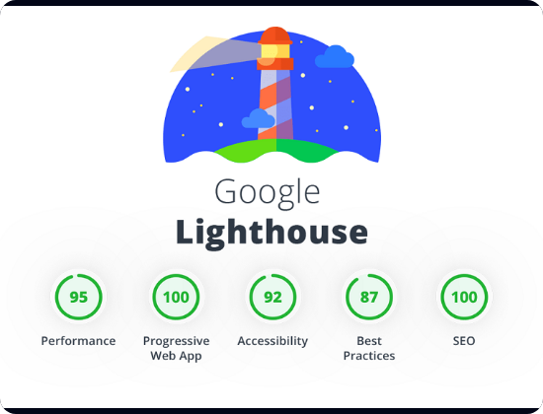
Integración Continua (CI)
•
Pipeline Automatizado: Implementación de Lighthouse CI ejecutado a través de los workflows de GitHub Actions.
•
Auditoría Constante: Verificación automática de la calidad de la web en cada pull request a la rama principal.
•
Detección Temprana: Prevención proactiva e identificación de regresiones antes de publicar en el entorno productivo.
•
Métricas de Calidad: Control estricto de Performance, Accesibilidad web, SEO y Buenas Prácticas de programación.

Slide 4
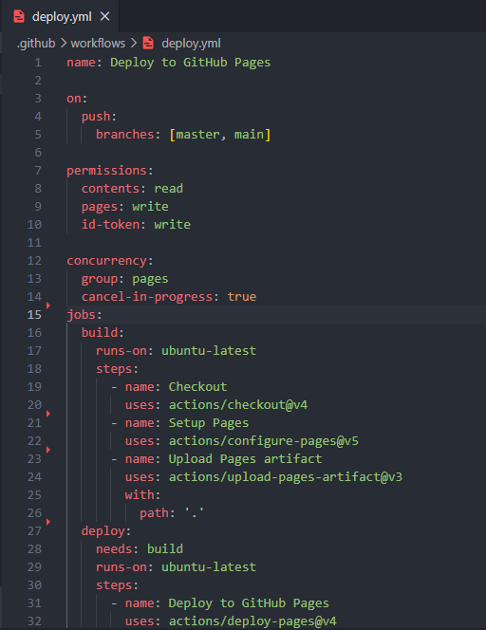
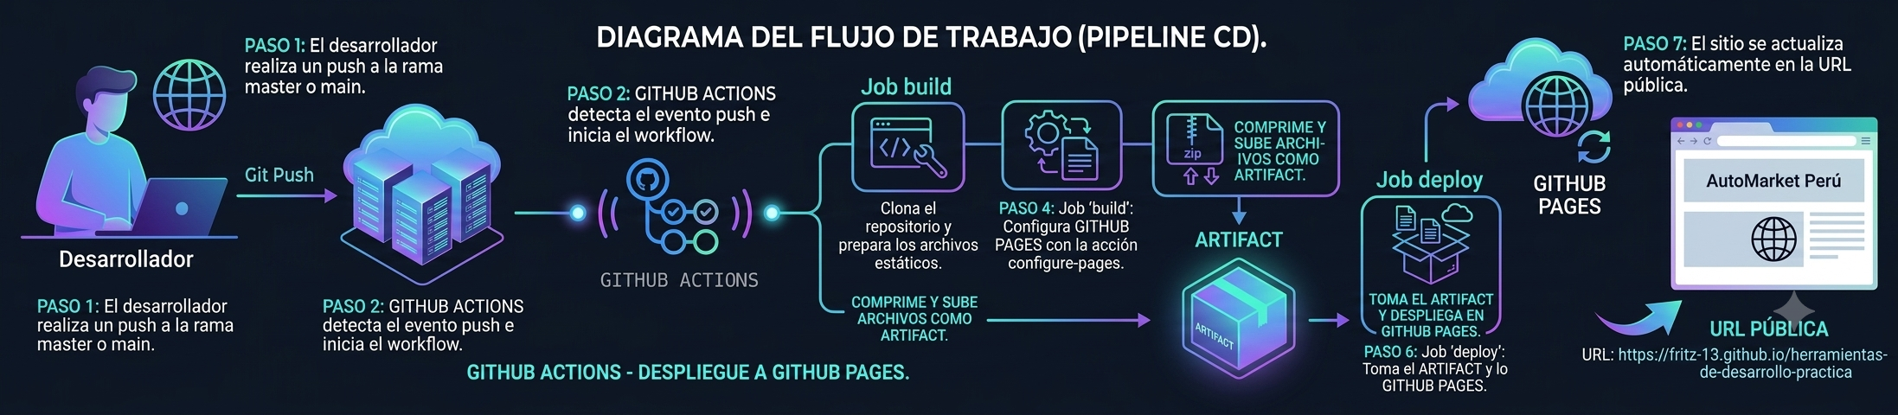
Entrega Continua (CD)
Flujo de Trabajo del Pipeline:
Cada vez que se detecta un cambio válido en la rama master, el job de compilación empaqueta los artefactos automáticamente.
Automatización de Despliegues
Se configuró un pipeline robusto con GitHub Actions que facilita la entrega continua del frontend estático (HTML, CSS, JS).
Posteriormente, el job de despliegue publica la aplicación directamente en GitHub Pages, acelerando la entrega de nuevas funciones sin fricción manual.

Slide 5
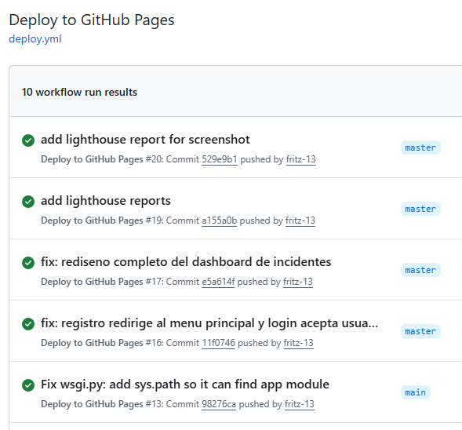
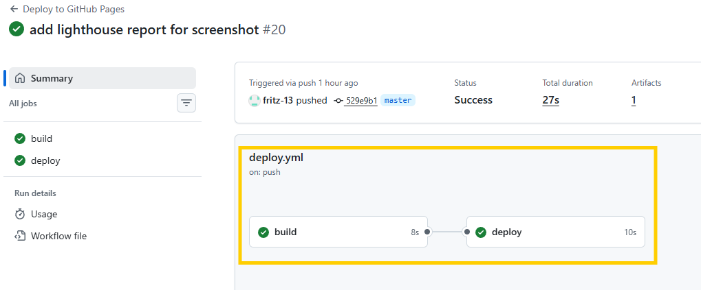
Configuración de GitHub Pages en el repositorio
Historial de deploys exitosos

Slide 6

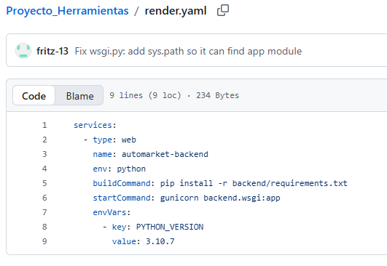
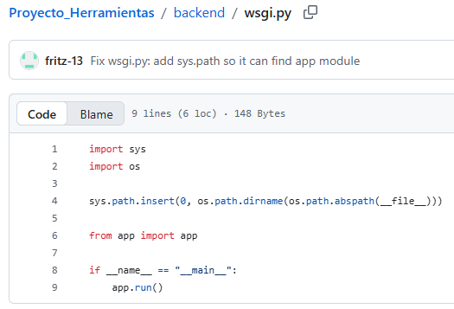
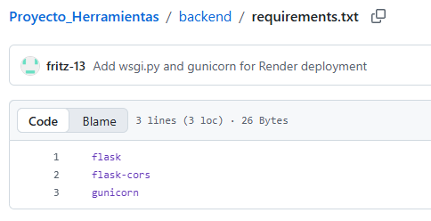
ARQUITECTURA CLOUD
Interacción de la aplicación desplegada:
•
Frontend (GitHub Pages): El usuario accede vía HTTPS; los estáticos se sirven desde una CDN global.
•
Backend (Render): El dashboard realiza peticiones HTTP seguras a la API RESTful.
•
Gunicorn WSGI: Render ejecuta el servidor Flask de manera eficiente para producción.
•
Base de Datos: Flask procesa las solicitudes y consulta de manera persistente la base SQLite.

Slide 7
COMPARATIVA DE PLATAFORMAS
Característica | GitHub Pages | Render
Tipo de Servicio | Hosting Estático / CDN | PaaS (Platform as a Service)
Soporte Backend / BD | No Soportado | Python, Node, Go / SQLite, Postgres
Despliegue Automático | Vía GitHub Actions (CI/CD) | Nativo desde repo GitHub
Certificados de Seguridad | HTTPS / SSL Automático | HTTPS / SSL Automático
Escalado & Logs | Automático (Global) / Logs nulos | Horizontal / Logs en Tiempo Real

Slide 8


Desafíos y Soluciones
1. Módulo Backend en Render
2. Restricciones CORS
Al desplegar en Render, el servidor Gunicorn no encontraba el punto de entrada de la aplicación Python, lanzando un crítico ModuleNotFoundError.
El frontend alojado remotamente en GitHub Pages recibía bloqueos de seguridad del navegador al intentar consumir los endpoints del backend en Render.
Solución Implementada: Se configuró el comando de arranque para apuntar correctamente y se incorporó un archivo wsgi.py personalizado en la raíz para direccionar la ruta.
Solución Implementada: Se importó y configuró la librería Flask-CORS a nivel global en la API para aceptar explícitamente solicitudes originadas desde cualquier dominio de forma segura.

Slide 9



Conclusiones
Arquitectura Completada: Se implementó con éxito un sistema de incidentes funcional, con una clara separación entre el backend y frontend interactivo.
Aseguramiento de Calidad: La integración sistemática de Lighthouse CI garantizó de forma automatizada que los rigurosos estándares técnicos se mantengan.
Agilidad Operativa: La automatización del despliegue mediante CD eliminó el margen de error humano y las demoras típicas en la fase de publicación.
Viabilidad en la Nube: El uso combinado de Render y GitHub Pages comprobó de forma práctica la estabilidad de alojar arquitecturas reales sin costo inicial.

